Slide 1
Кластеризация данных

Slide 2
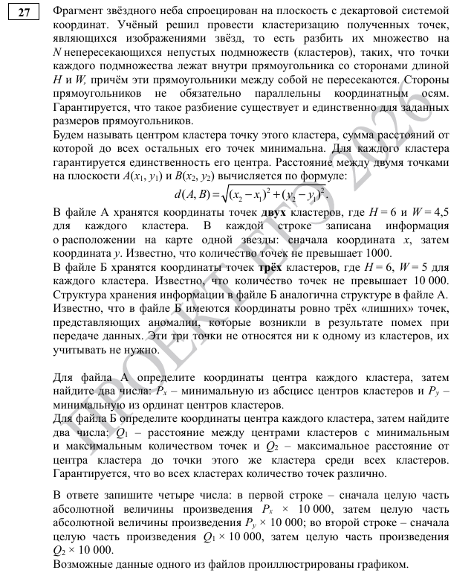
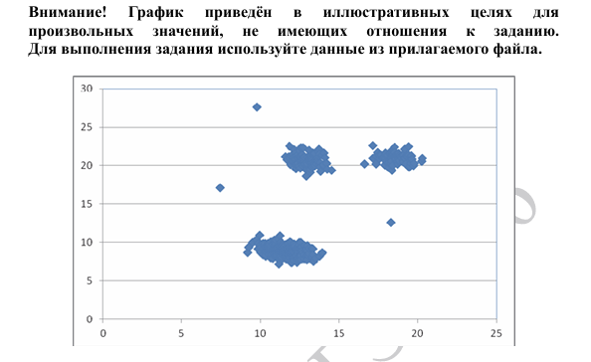

Slide 3
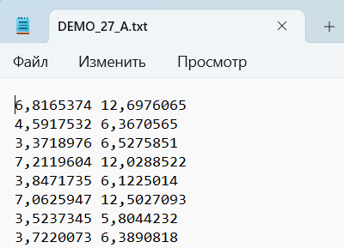
Визуализация данных из текстового файла
Посмотрите, что лежит внутри файла.
Там два столбика чисел, отделенных пробелом.

Slide 4
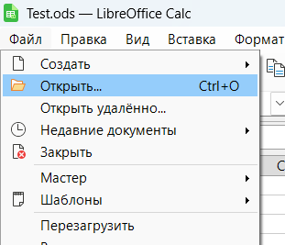
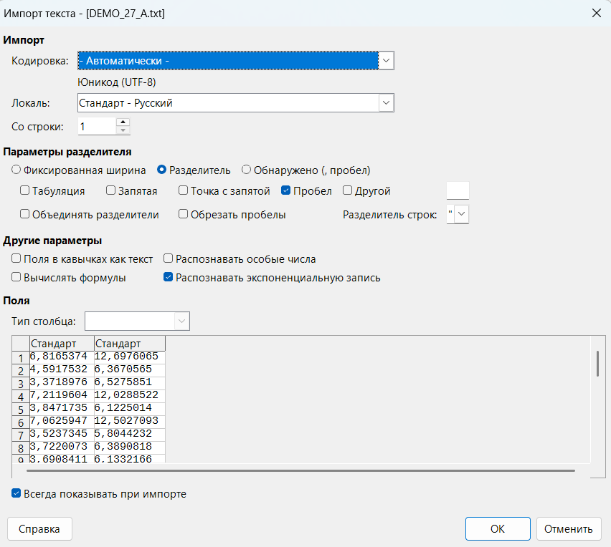
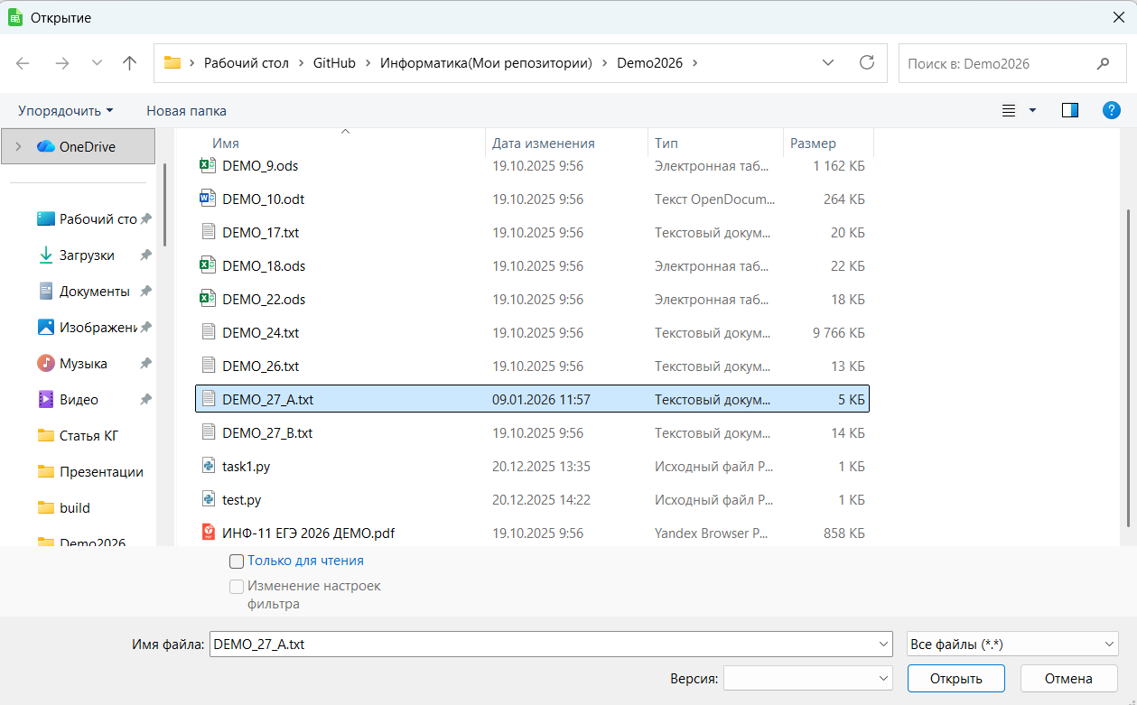
Чтение данных из файла в таблицу

Slide 5
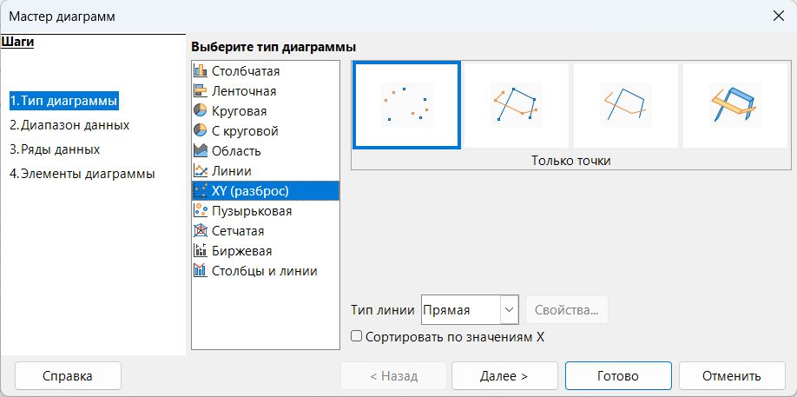
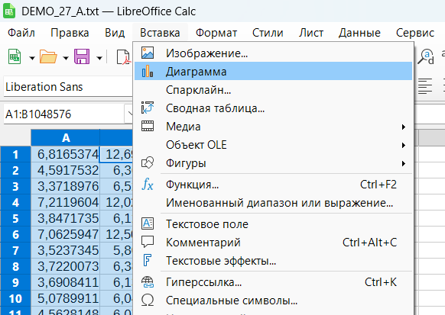
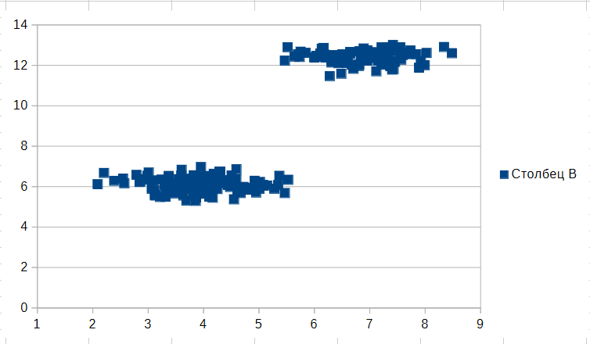
Отрисовка графика
Выделить столбец A и В.
Вставка → Диаграмма → XY (разброс) → Только точки

Slide 6
Как открыть файл в python?
massiv_points = []
with open("DEMO_27_A.txt") as f:
all_symbols = f.readlines()
for i in range(len(all_symbols)):
x,y = all_symbols[i].replace(",", ".", ).split()
massiv_points.append((float(x), float(y)))

Slide 7
Сортировка двух кластеров «методом просмотра на график»
Видим, что один кластер выше y=10, другой ниже.
Запишем данные по каждому кластеру в отдельный массив.

Slide 8
Расстояние между точками
def dist(point1, point2):
return ((point1[0] - point2[0]) * (point1[0] - point2[0]) +
(point1[1] - point2[1]) * (point1[1] - point2[1])) ** 0.5
Посчитаем сумму расстояний от каждой точки до каждой, запомним все эти значения в массиве и потом найдем индекс минимального значения. Это и будет индекс вершины, которая является центром кластера.
dist_cluster1 = [0] * len(cluster1)
for i in range(len(cluster1)):
for j in range(len(cluster1)):
dist_cluster1[i] += dist(cluster1[i], cluster1[j])
print(cluster1[dist_cluster1.index(min(dist_cluster1))])

Slide 9
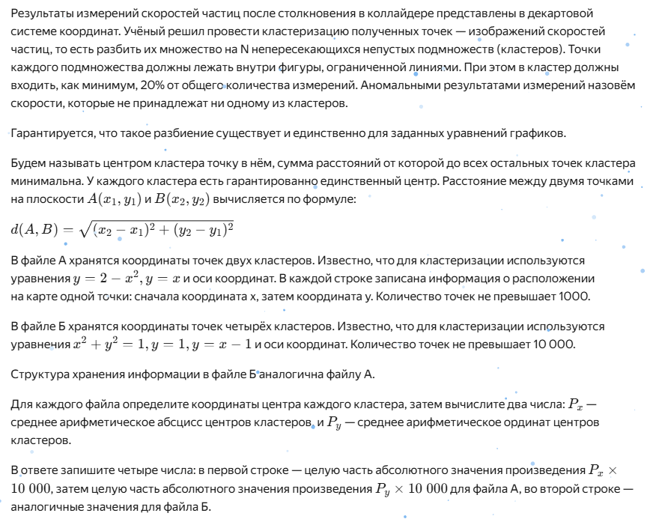

Slide 10
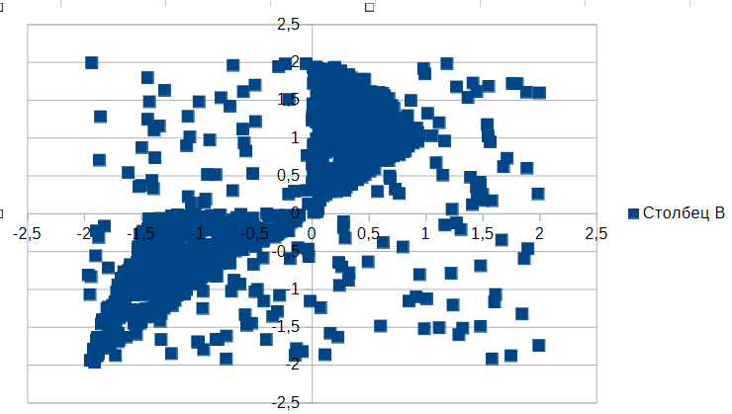
Порядок действий
Отрисовали данные

Slide 11
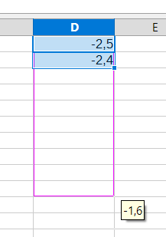
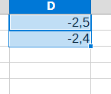
Нарисовать прямые, ограничивающие различные кластеры. (в данной задаче y=x, y=2-x²,Oy, Ox)
По построенному графику видим, что все точки по координате X лежат в диапазоне от -2.5 до 2.5. Значит достаточно будет нарисовать графики прямых на этом диапазоне.
Выделяем мышкой эти ячейки и тянем вниз за правый нижний угол, пока не дойдем до нужного нам значения
Ставим первые два значения в столбик

Slide 12
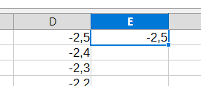



Диапазон Х-координат у нас есть, осталось построить для него соответствующие Y.
Y = x
Двойной клик ЛКМ по правому нижнему углу
Y = 2 – x²
Двойной клик ЛКМ по правому нижнему углу

Slide 13
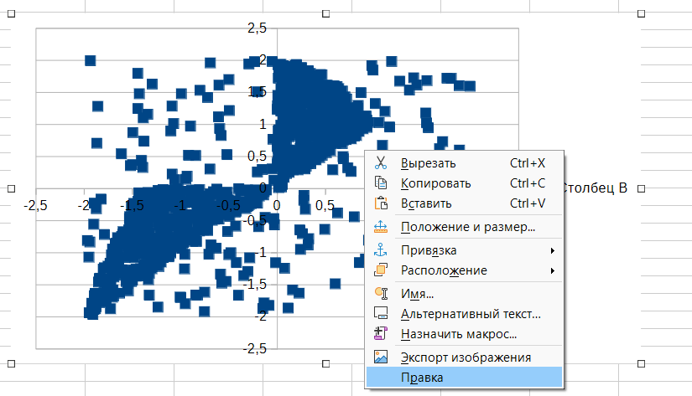
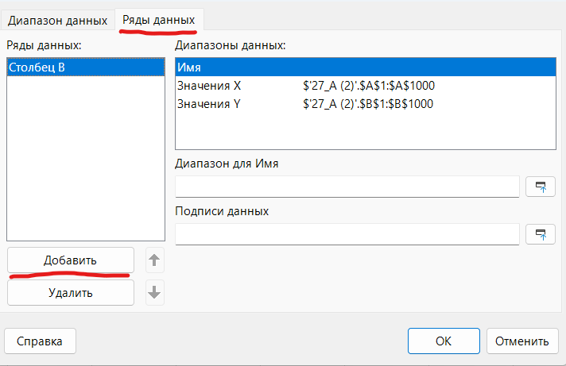
Добавление новых линий на график

Slide 14
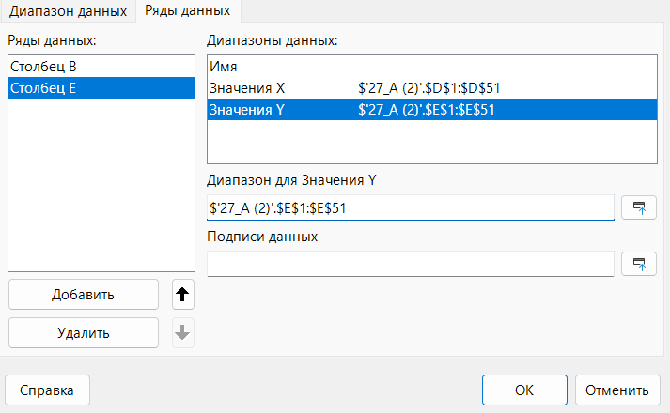
После клика на кнопку «Добавить». Нажимаете в Диапазоне данных значение Х, потом на выделенную кнопку, чтобы мышкой выбрать диапазон значений в таблице. Тоже самое делаете для Y.

Slide 15
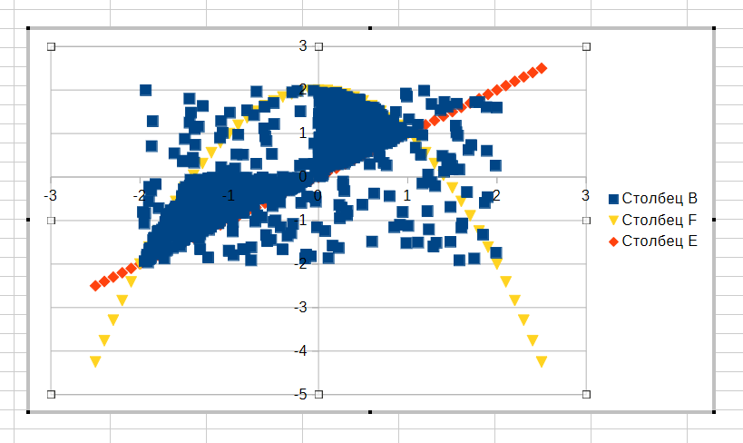
Полученный график

Slide 16
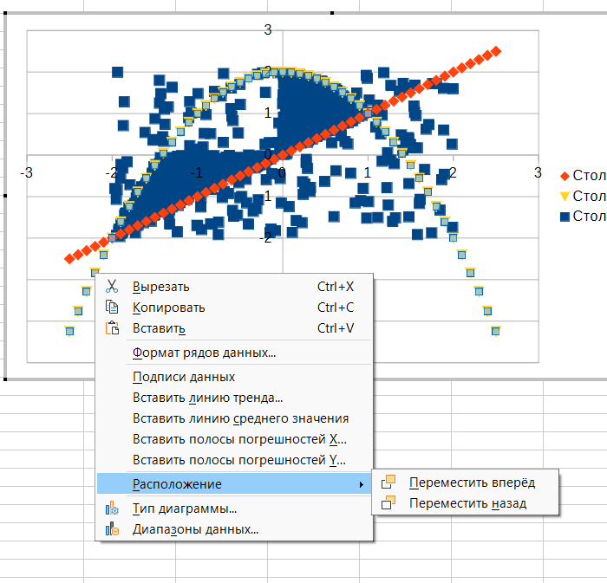
Отрисовка линий поверх точек
ПКМ на точку, принадлежащую параболе → расположение → Переместить назад.

Slide 17
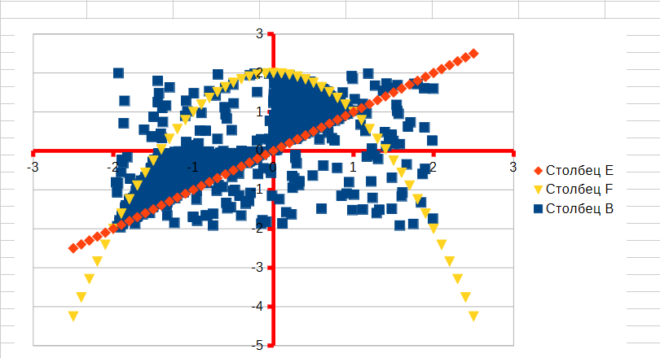
Раскрашивание осей

Slide 18
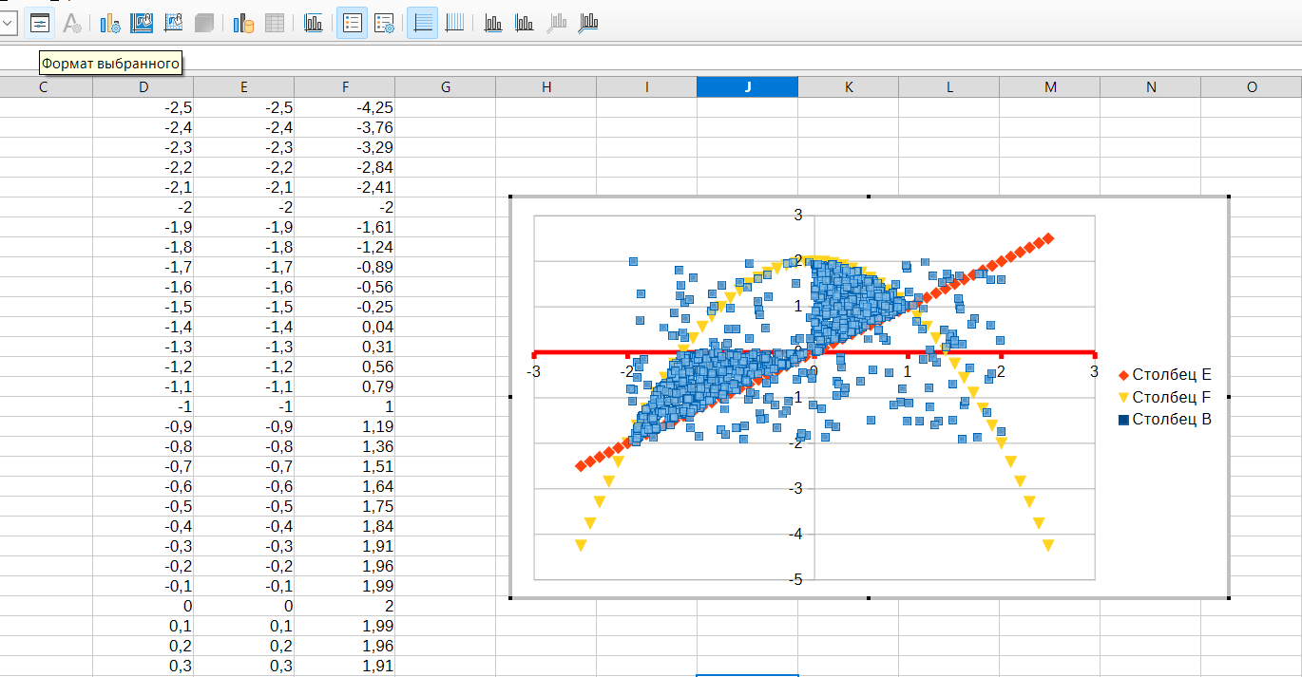
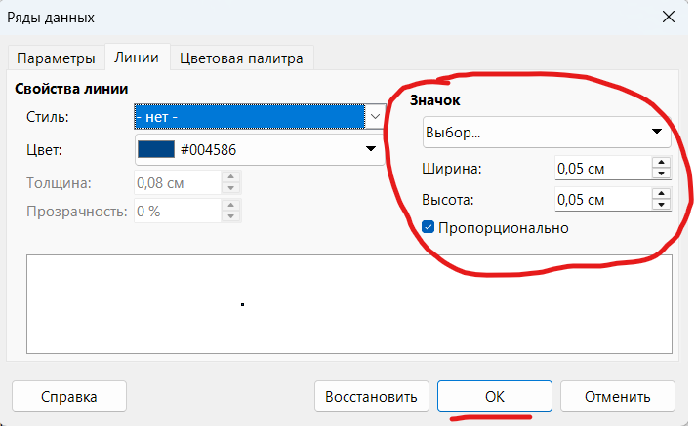
Уменьшение размера точек

Slide 19
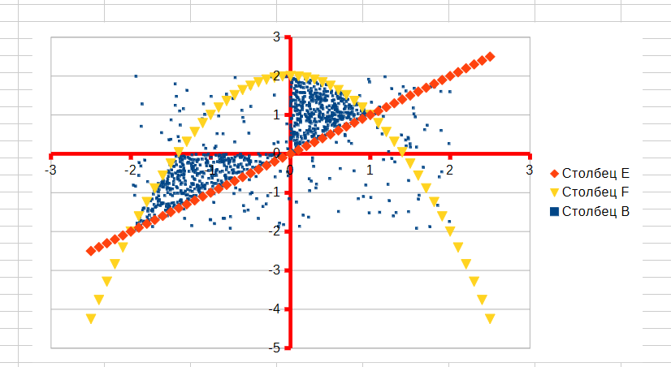
Итоговая картинка

